Slide 1
第七章 弯曲变形(3)
第二十九讲知识点
静定基与相当系统
简单静不定梁的计算

Slide 2
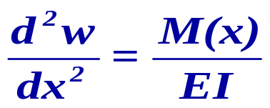
上一讲回顾（15）
梁的挠曲轴近似微分方程：
梁的挠曲轴近似微分方程的位移边界与连续条件
根据位移边界与连续条件、弯矩图画梁的挠曲轴大致形状
载荷叠加法
逐段变形效应叠加法：静定梁或刚架的任一横截面的总位移，等于各梁段单独变形 (其余梁段刚化)在该截面引起的位移的代数和或矢量和。

Slide 3



§7-6 简单静不定梁
静不定度与多余约束
5-3=2 度静不定
6-3 = 3 度静不定
静不定度 ＝支反力（力偶）数－有效平衡方程数
多余约束 多于维持平衡所必须的约束
静不定度＝多余约束数
多余反力 与多余约束相应的支反力或支力偶矩

Slide 4
相当系统
q
相当系统：受力与原静不定梁相同的静定梁
相当系统的选择不是唯一的
A
B
q
A
B
相当系统1
R_{B}
q
相当系统2
B
A

Slide 5
静定基与相当系统
q
静定基:一个静不定系统解除多余约束后所得的静定系统(左下)
A
B
相当系统：作用有原静不定梁载荷与多余约束反力的基本系统(右下)
q
A
B
A
B
R_{B}
q
A
B
B
A

Slide 6

静不定问题分析例：
问题
F
☞ 平面问题有三个平衡方程；
A
C
B
☞ 水平方向不受力，两个
有效平衡方程；
F_{A}
F_{B}
F_{C}
☞ 有三个未知力，一度静不定。
F
分析：
A
C
可以以支座A、B、C任意一个的铅垂约束作为多余约束。
B
F_{B}
求解：
解除多余约束，代以约束反力，利用相应变形协调条件求解。例如解除约束B，变形协调条件为
w_{B} = 0
思考：多余约束反力是否能与变形协调条件一一对应？

Slide 7
小结：分析方法与分析步骤
方法：选取与解除多余约束，代之以支反力；
分析相当系统，使多余约束点处满足位移边界或连续条件
步骤： 1、 判断静不定度（确定多余约束数）；
2 、选取与解除多余约束，建立相当系统；
3 、列出多余约束处的变形协调条件；
4、结合平衡方程，求多余支反力。
☞ 相当系统选取不唯一，一般选择求解最简单的一种

Slide 8
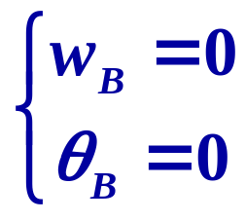
例：求支反力
R_{A}
q
1. 静不定度：6-3=3
R_{B}
H_{A}
H_{B}
M_{A}
A
B
小变形，轴向变形可忽略
H_{A}= H_{B}=0。两多余未知力
M_{B}
q
M_{B}
2. 选取相当系统：右中、下图都合适。选右中图。
A
B
R_{B}
3. 建立变形协调条件
M_{A}
M_{B}
A
B

Slide 9
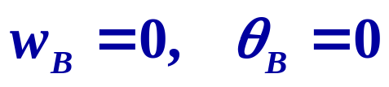
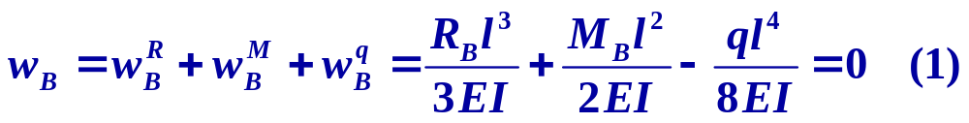
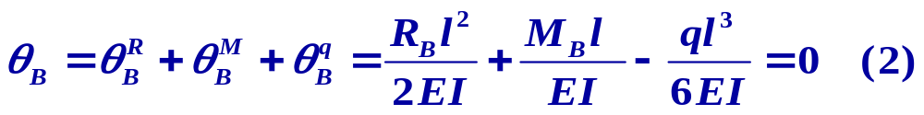
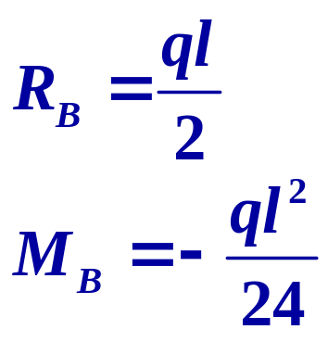
q
M_{B}
4. 联立求解
A
B
R_{B}
对称性的应用
利用对称性直接求出R_{A}= R_{B}= ql/2，它可取代方程（1）、（2）之一。

Slide 10




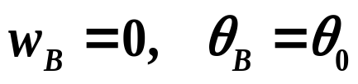
存在装配误差的静不定问题分析
B
A
A
B

Slide 11


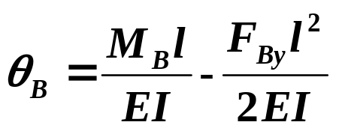


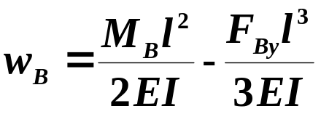





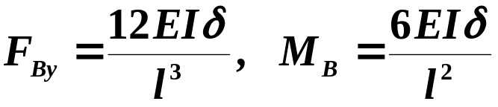




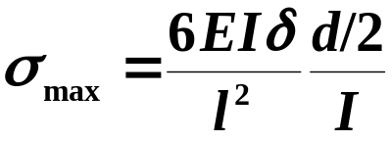
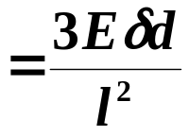
例: 直径为d 的圆截面梁,支座 B 下沉 δ，σ_{max}=?
解：
B
A

Slide 12




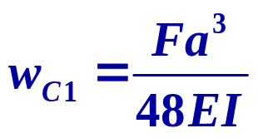

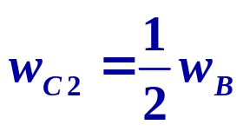
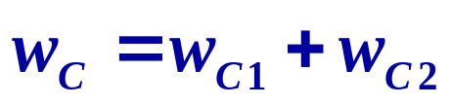


静定组合梁/刚架——分析方法·拉压变形影响
例：组合梁/刚架各处EI, EA, B处梁间活动铰，求
F
问题分析：采用逐段变形效应叠加法
刚化刚架BDH, AB为简支梁，
C
B
A
D
刚化梁AB，
F
H
A
C
B
下面求刚架的位移

Slide 13




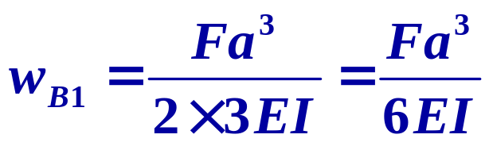

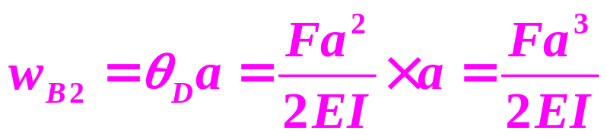
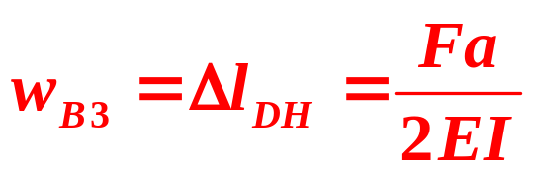
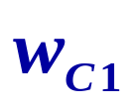
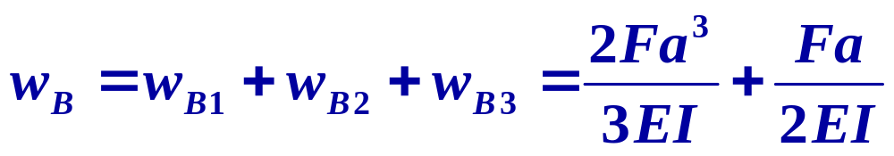
解： 1. 求
F/2
（1）刚化DH的拉压与弯曲刚度，
BD相当于悬臂梁
B
D
F
H
（2）刚化BD和DH的拉压刚度
A
C
B
（3）刚化BD和DH的弯曲刚度
2. 求

Slide 14


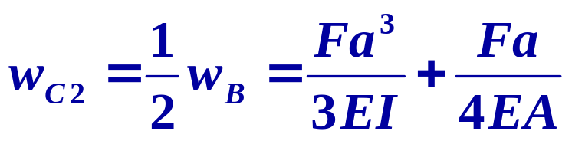
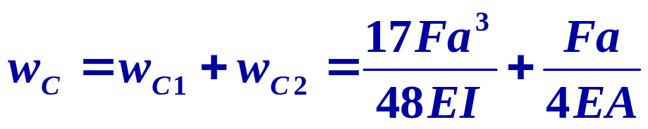
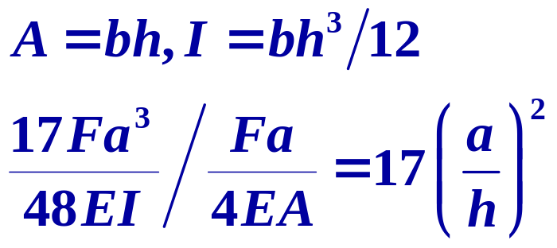
F
C
B
A
D
3. 求
H
4. 比较弯曲与拉压位移
设b×h矩形截面
结论: (如果题意没有要求)，拉压与弯曲共同
作用时，拉压引起的位移可以忽略。

Slide 15







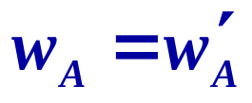
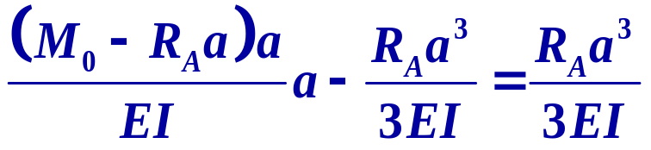
组合梁/刚架分析——静不定问题
例：求A点的垂直方向的位移，A处梁间活动铰。
M₀
M₀
R_{A}
R’_{A}
A
B
D
B
A
D
C
C
方法：将铰链拆开，建立铰
链处的变形协调条件
思考：利用刚架ABC点，还是利用梁AD计算A点位移？

Slide 16


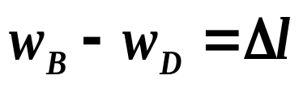
例：求支反力
q
q
A
B
A
B
C
C
R
R
D
E
静不定度等于多少？
R
变形协调条件：
R
qa
A
B
B点位移按右图计算
D
R
E
qa²/2

Slide 17






问题研究
相当系统讨论：试画出三种相当系统，并比较。
F
F
M_{c}
如何构造第三种相当系统？
F
F
M_{B}
M_{B}
F_{A}

Slide 18
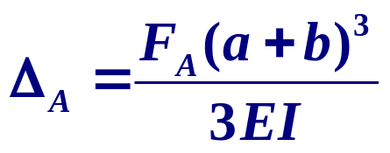
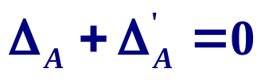
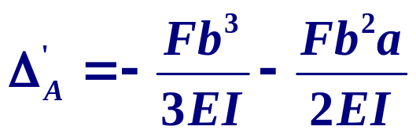
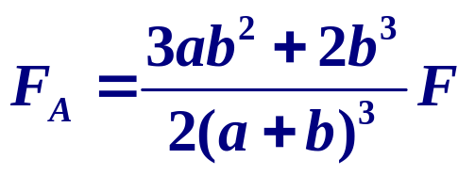
问题讨论
三种相当系统求解对比
F
F_{A}引起A端位移
F_{A}
F引起A端位移

Slide 19
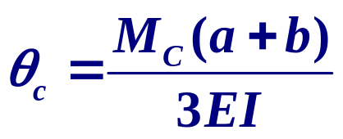

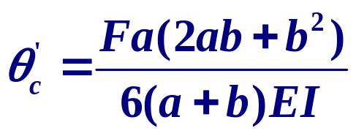
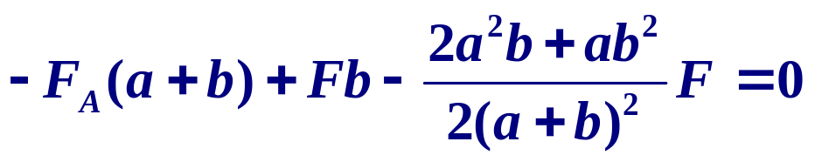
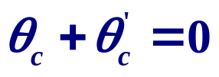
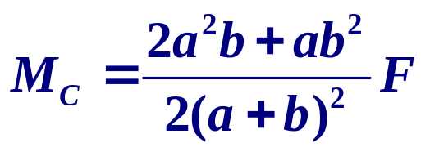
问题讨论
三种相当系统求解对比（续1）
F
M_{c}引起C端转角
M_{c}
F引起C端转角

Slide 20
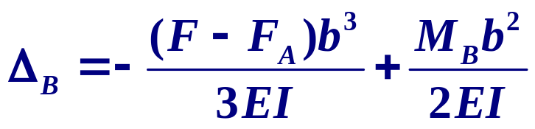
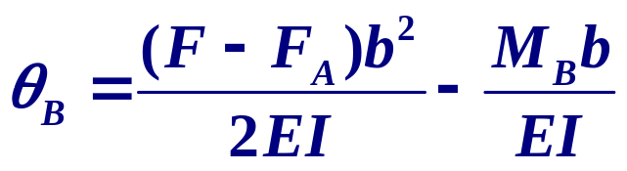

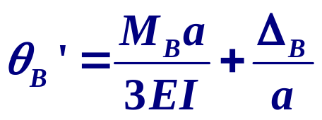

问题研究
三种相当系统求解对比（续2）。
梁BC：
F
M_{B}
M_{B}
F
M_{B}
M_{B}
梁AB刚体转动加变形：

Slide 21
谢谢

